Slide 1
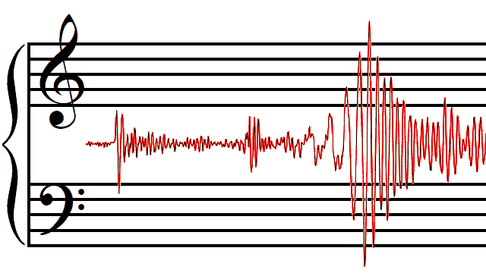



Η ΜΕΛΩΔΙΑ ΤΗΣ ΓΗΣ
Ε. Χανιωτάκης,
Π. Στεργιόπουλος
Τμήμα Έρευνας και Ανάπτυξης,
Ελληνογερμανική Αγωγή

Slide 2
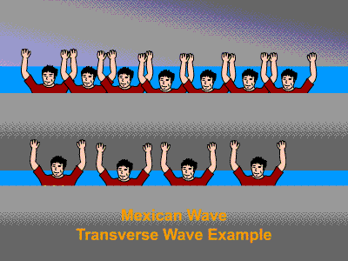

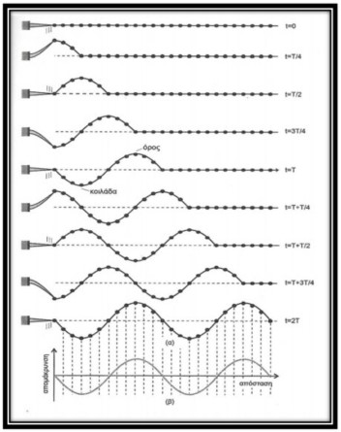
Ας θυμηθούμε τα κύματα..

Slide 3
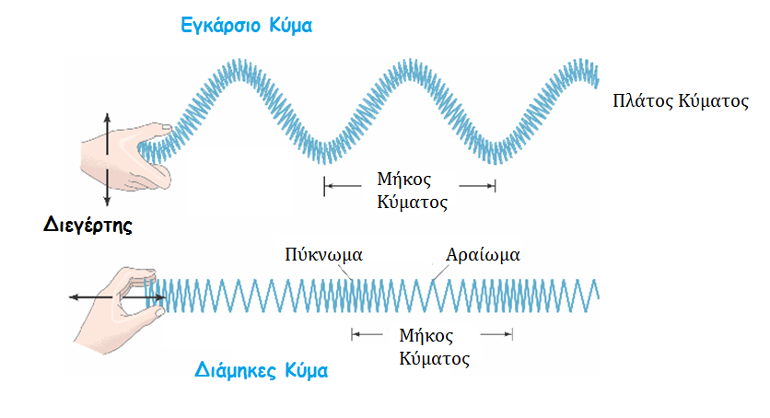
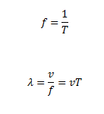
Πως μοιάζει ένα κύμα; Ποια είδη κυμάτων υπάρχουν; Τι διαδίδεται με το κύμα;
Ποιά είναι τα βασικά του μεγέθη;

Slide 4
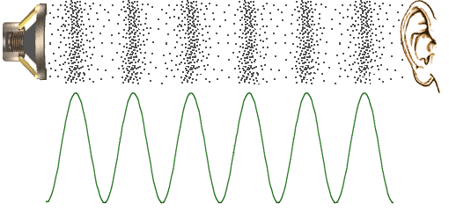
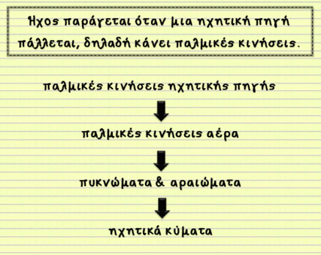
ΠΑΡΑΔΕΙΓΜΑ ΚΥΜΑΤΟΣ ΑΠΟ ΤΗΝ ΚΑΘΗΜΕΡΙΝΟΤΗΤΑ: Ο ΗΧΟΣ
https://www.youtube.com/watch?v=aPswnDcteS4
Ταξιδεύει στον αέρα σε συνθήκες STP με 343m/s

Slide 5
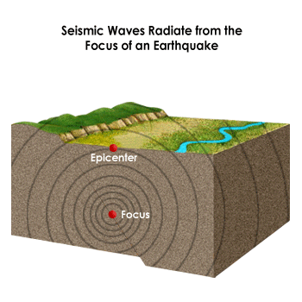
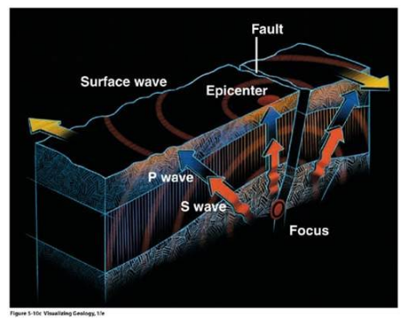
Ο ΣΕΙΣΜΟΣ ΩΣ ΚΥΜΑ

Slide 6
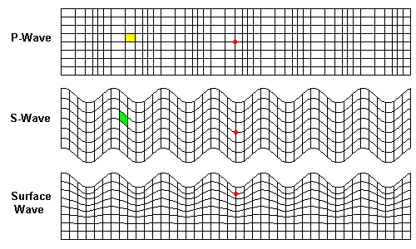
EΙΔΗ ΣΕΙΣΜΙΚΩΝ ΚΥΜΑΤΩΝ
  P- κύματα
  διαμήκη, γρήγορα
S-κύματα
εγκάρσια, πιο αργά
Γρήγορο,
Διάμηκες
Πιο αργό,
Εγκάρσιο
Πιο αργό,
επιφανειακό,
καταστροφικό
Notes:
Up~7km/s, Us~3.5m/s

Slide 7
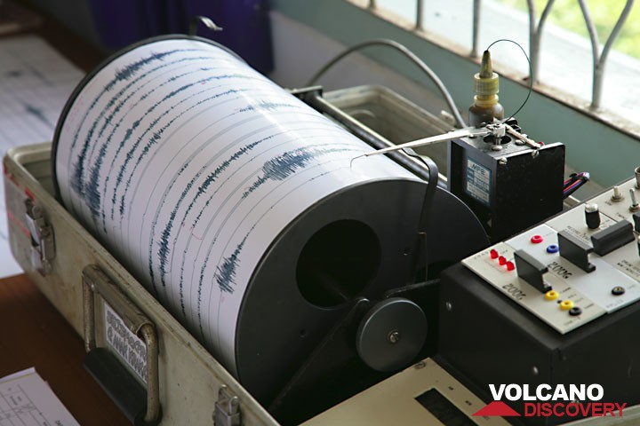
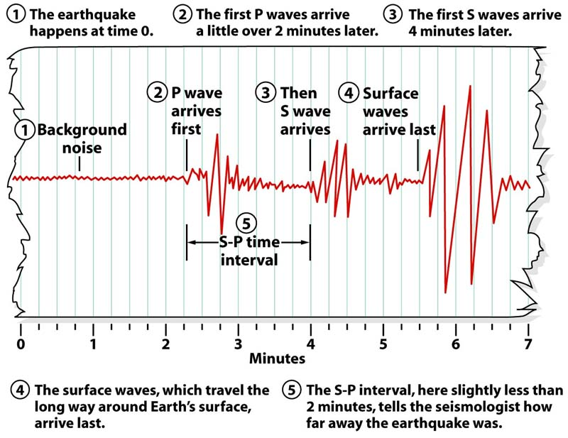
Aνιχνεύοντας σεισμούς
Για να ανιχνεύσουν τους σεισμούς
οι επιστήμονες χρησιμοποιούν
σεισμογράφους, ή σεισμόμετρα
Από τα όργανα αυτά παράγεται
το σεισμόγραμμα:

Slide 8
Μελετώντας και συνδυάζοντας σεισμογράμματα από διαφορετικούς σταθμούς, οι επιστήμονες μπορούν να αντλήσουν πληροφορίες για τις παραμέτρους του σεισμού: Το επίκεντρο, το μέγεθος και άλλα.
Ας δούμε για το επίκεντρο.
http://highered.mheducation.com/sites/dl/free/0073135151/90798/16_08.swf

Slide 9
AΣ ΣΚΕΦΤΟΥΜΕ...
Ο ήχος είναι κύμα. Ο σεισμός είναι επίσης κύμα.
Θα μπορούσαμε άραγε να ακούσουμε ένα σεισμό;
Να «αφουγκραστούμε» τις ταλαντώσεις του φλοιού της γής;
Άραγε, οι σεισμοί έχουν δική τους μελωδία;
Πως θα σας φαινόταν αν μπορούσατε να συνθέσετε τη δική σας μελωδία χρησιμοποιώντας την «παρτιτούρα» ενός σεισμογράμματος;

Slide 10
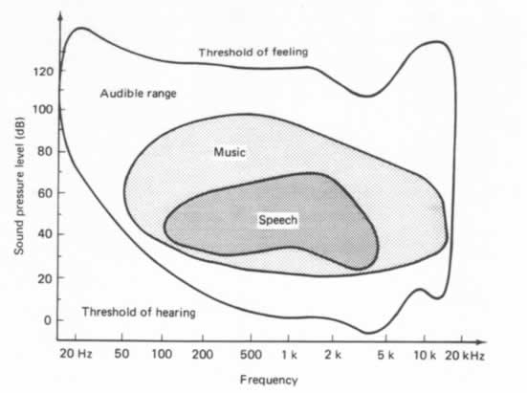
Τα ορια τησ ανθρωπινησ ακοησ
Ο άνθρωπος μπορεί να ακούσει ήχους συχνότητας 20Hz < f < 20kHz.
Πέρα από αυτό το εύρος συχνοτήτων, ένας ήχος δεν είναι ακουστός για το ανθρώπινο αυτί

Slide 11
Ειναι οι σεισμοι ακουστοι;
Οι περισσότεροι σεισμοί έχουν συχνότητες <20 Ηz
άρα
Ο ήχος που ακούμε κατα το σεισμό οφείλεται στην ταλάντωση κτιρίων και των εσωτερικών τους στοιχείων.
Ας δούμε πως εξελίσσεται η συχνότητα ενός σεισμού συναρτήσει του χρόνου
Δεν είναι ακουστοί

Slide 12
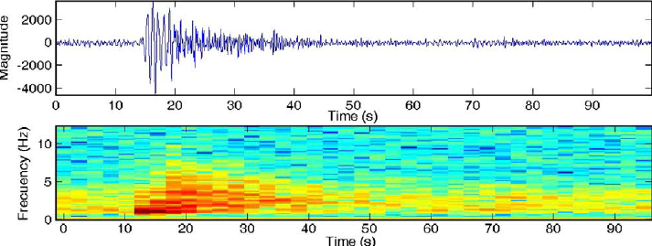
Σεισμόγραμμα και χρονική εξέλιξη συχνοτήτων για σεισμό που προκλήθηκε από ηφαιστειακή έκρηξη:

Slide 13
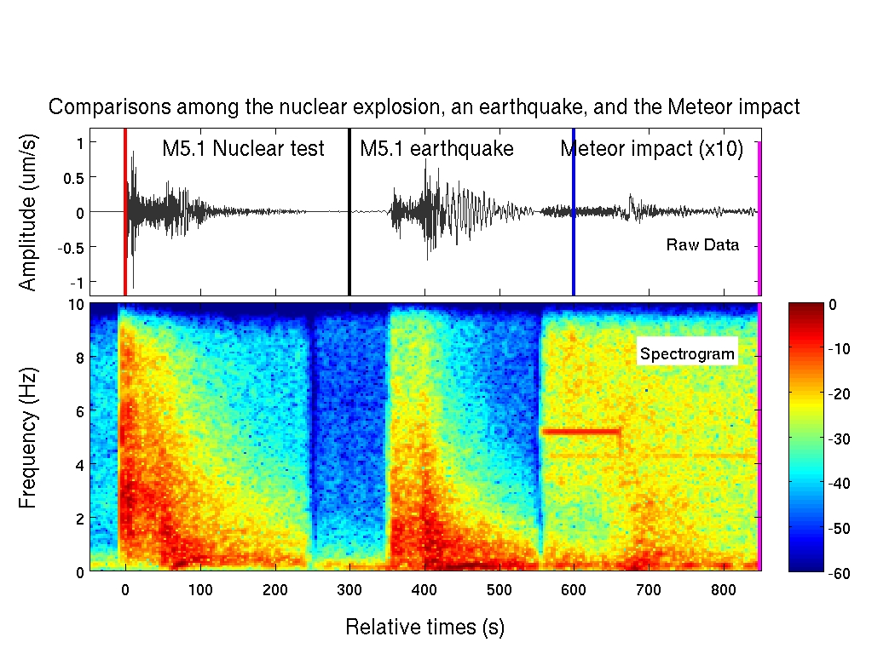
ΣΥΓΚΡΙΝΟΝΤΑΣ..
Πηγή: http://geophysics.eas.gatech.edu/people/zpeng/EQ_Music/

Slide 14
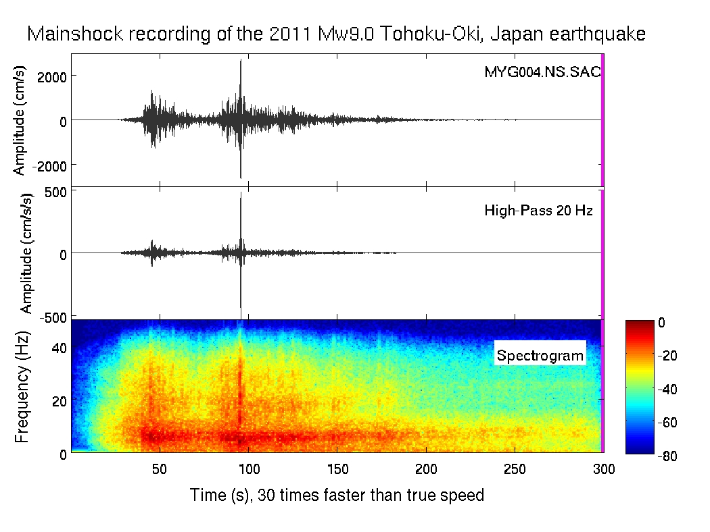
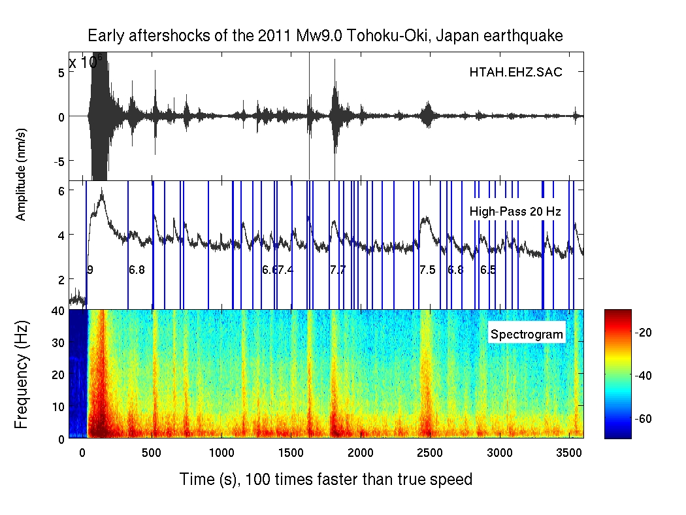
ΕΡΩΤΗΜΑ
Πως μπορούμε να ακούσουμε έναν μη ακουστό ήχο, όπως του σεισμού;
Χρονική Συμπίεση Ήχου
(ή αλλιώς, Audio Time Compression)

Slide 15
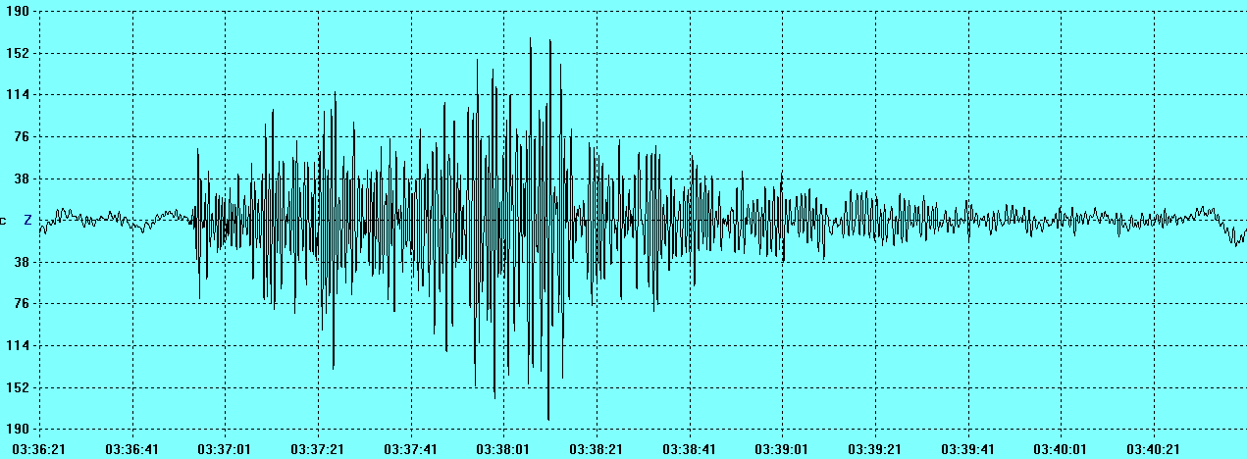
Ασ ακουσουμε αυτον τον σεισμο
Πηγή: SSE project, EA: 15_01_2017 http://sse-project.eu
Notes:
Επιπλέον πηγές: http://geophysics.eas.gatech.edu/people/zpeng/EQ_Music/

Slide 16

X8
X16
Tι παρατηρείτε;
Μπορείτε να βρείτε μία σχέση
ανάμεσα στη συχνότητα του ήχου και τη χρονική διάρκεια του σεισμού;
Notes:
Εδώ μπορούμε να επεκταθούμε περεταίρω χρησιμοποιώντας το Audacity
Aν ένας σεισμός έχει διάρκεια 2 λεπτών και συχνότητα που βρίσκεται στην περιοχή των 5 Hz, πόσες φορές πιο «γρήγορα» θα πρέπει να τον «τρέξουμε» για να είναι οριακά πάνω από το όριο ακουστότητας; Πόση θα είναι η διάρκεια του σεισμού που θα ακούσουμε;

Slide 17
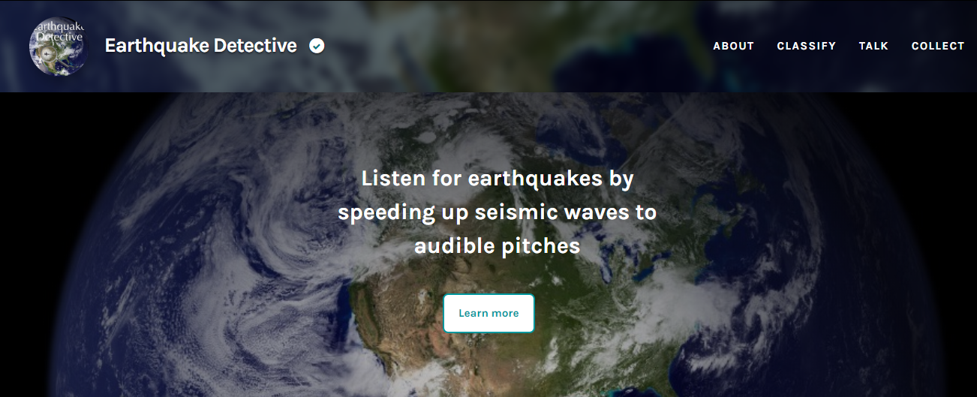
Ξεχωριζοντασ το σημα απο το θορυβο… με το αυτι μασ
https://tinyurl.com/y2etjrn7

Slide 18
Παιζοντασ μουσικη με σεισμουσ
Notes:
Aρχή πρακτικής δραστηριότητας

Slide 19
Ήρθε η ώρα να συνθέσουμε τη δική μας μελωδία χρησιμοποιώντας δεδομένα από πραγματικούς σεισμούς!
Χρησιμοποιώντας τα σεισμογράμματα που παρατίθενται στο παράρτημα, εκτελέστε τη διαδικασία που περιγράφεται παρακάτω χρησιμοποιώντας τη φαντασία σας!
Notes:
Σεισμογράμματα και χαρτί μιλιμετρέ προσφέρονται τυπωμένα

Slide 20
Διαδικασια
Χωριστείτε σε ομάδες
Χρησιμοποιήστε ένα (ή παραπάνω από τα δοθέντα σεισμογράμματα)
Σε χαρτί μιλιμετρέ ταυτίστε τον άξονα y=0 με την νότα C4 (προαιρετικά: μπορείτε να επιλέξετε άλλη νότα)
Ορίστε 12 ίσα διαστήματα όχι πάνω από 1cm στον άξονα -y πάνω και κάτω από τον y=0. Αντιστοιχήστε το κάθε διάστημα με μία νότα ώστε στα 12 cm να έχουμε μεταβολή κατα μία οκτάβα (δείτε εδώ και εδώ για αναφορά)

Slide 21
Χωρίστε τον άξονα –x σε ίσα τμήματα (μπορείτε να αντιστοιχήσετε μία διαμέριση του άξονα των χρόνων του σεισμογράμματός σας σε ένα τέτοιο τμήμα).
Χωρίστε κάθε τμήμα του άξονα –x σε 4 ίσα μέρη.
Τοποθετήστε το μιλιμετρέ χαρτί κάτω από το σεισμόγραμμά σας. Για κάθε μικρή διαμέριση (1/4) στον άξονα –x βρείτε σε ποια τιμή του άξονα –y αντιστοιχεί το μέγιστο του σεισμογράμματος. Αντιστοιχήστε την ανάλογη νότα.
Όταν ολοκληρώσετε την αντιστοίχηση μεγίστων με νότες ανοίξτε τον online sequencer: https://onlinesequencer.net

Slide 22
Διαλέξτε το όργανο προτίμησής σας
Ορίστε τα BPM σε 60 αρχικά
Μεταφέρτε τις νότες σας στον online sequencer και συνθέστε τη μελωδία σας.
Παρουσιάστε τη μελωδία σας στην τάξη.
Μόλις ηχοποιήσατε έναν σεισμό μετατρέποντας το πλάτος του σε ήχο διαφορετικής συχνότητας!
Notes:
Πόσο πιο γρήγορα «παίζει» η σύνθεσή σας συγκριτικά με τον πραγματικό σεισμό συναρτήσει των BPM;

Slide 23
ΕΥΧΑΡΙΣΤΩ ΠΟΛΥ
Για περεταίρω πληροφορίες αναφορικά με την ηχοποίηση σεισμών στα πλαίσια του έργου CREATIONS επισκευθείτε:
http://portal.opendiscoveryspace.eu/en/community/sound-earth-848393
Email επικοινωνίας:
echaniot@ea.gr
Εμμανουήλ Χανιωτάκης, Φυσικός
Τμήμα Έρευνας και Ανάπτυξης
Ελληνογερμανική Αγωγή
plagiavlitis@ea.gr
Πέτρος Στεργιόπουλος, Μουσικός
Τμήμα Έρευνας και Ανάπτυξης
Ελληνογερμανική Αγωγή

Slide 24
ΠΑΡΑΡΤΗΜΑ

Slide 25
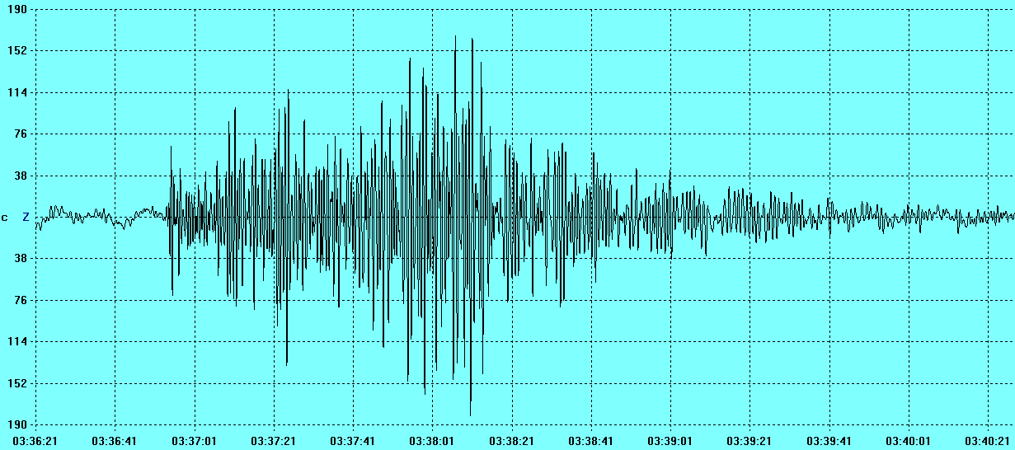
Σεισμογραμματα προσ ηχοποιηση

Slide 26
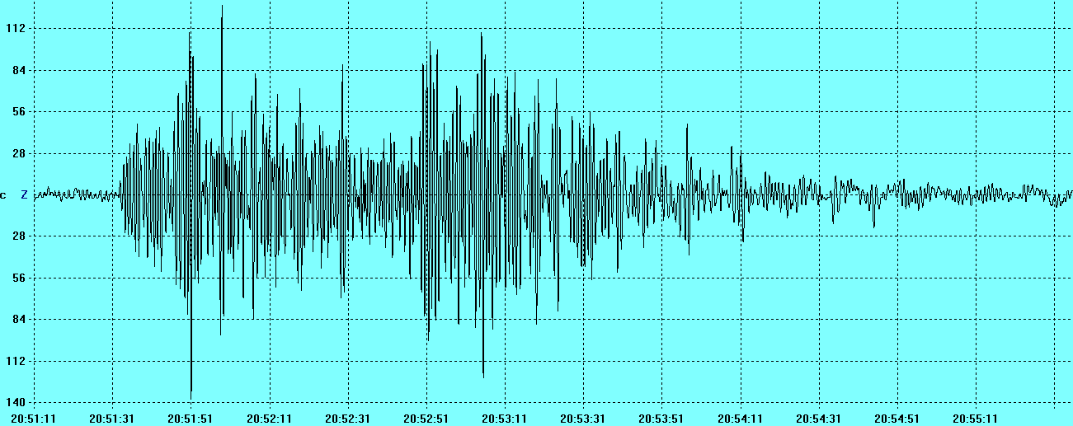

Slide 27
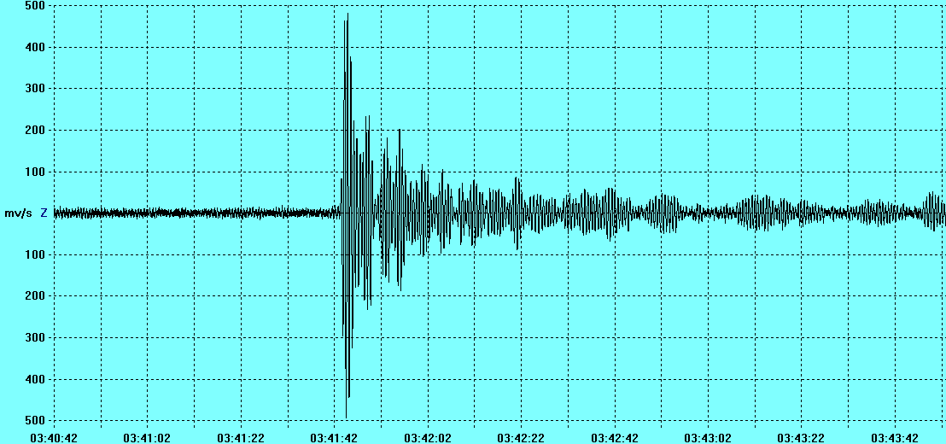

Slide 28
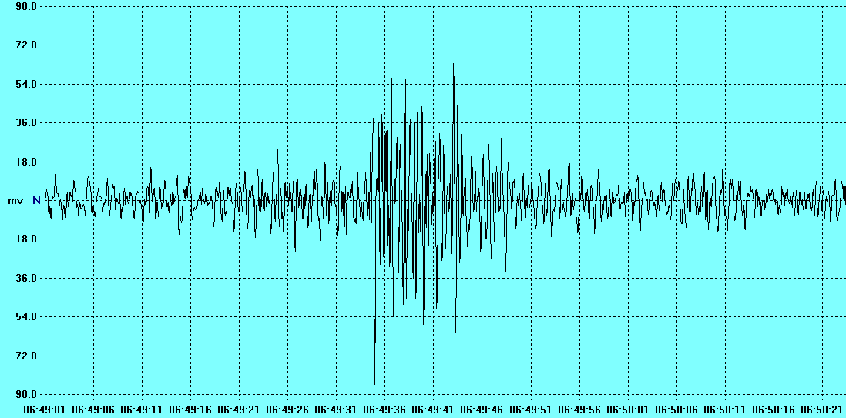

Slide 29
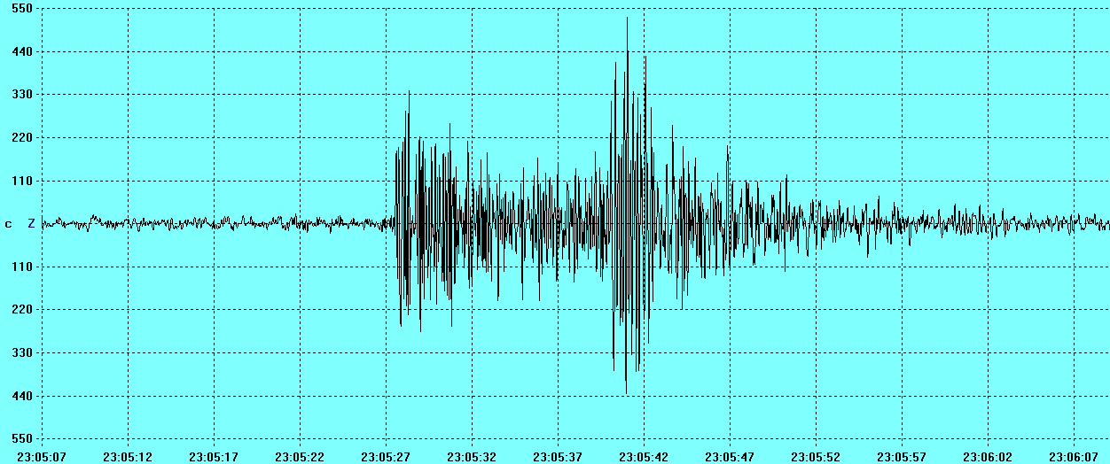

Slide 30
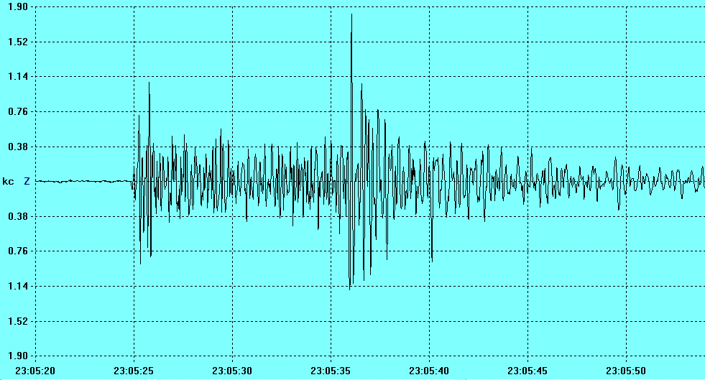

Slide 31
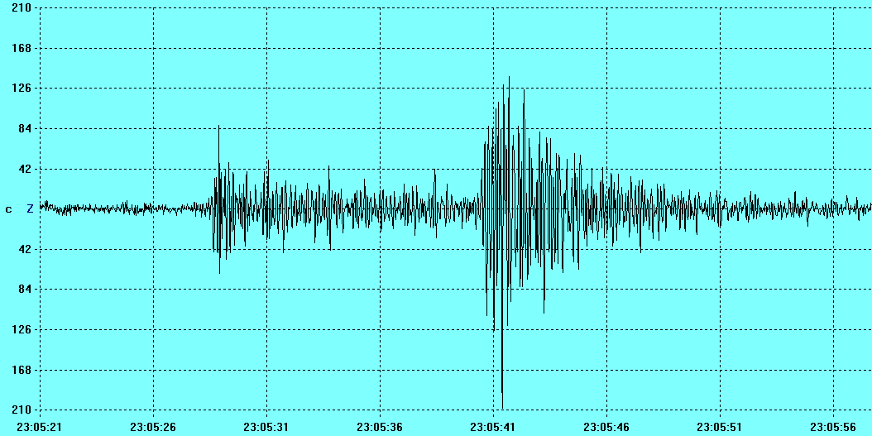

Slide 32
